Slide 1
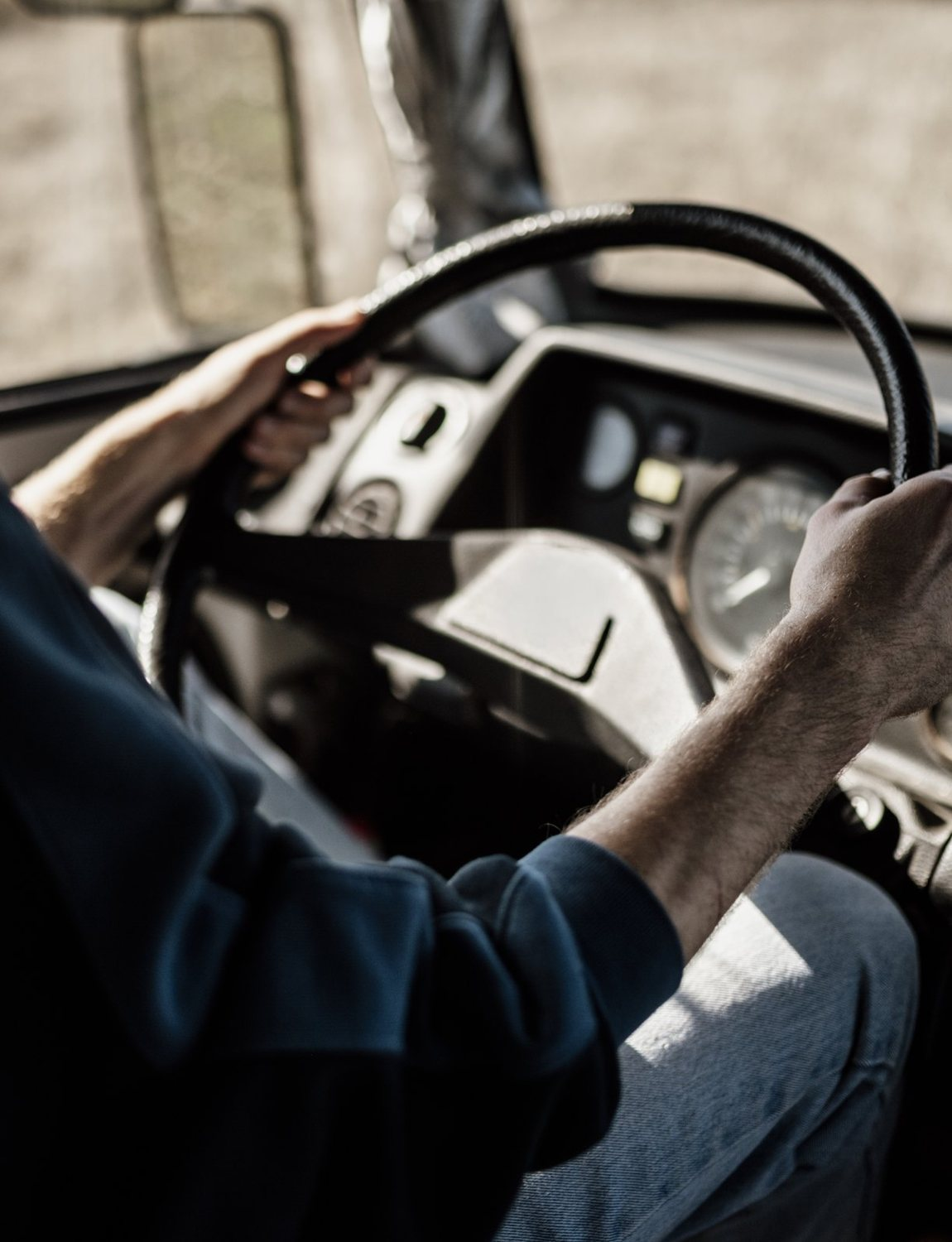
AVIGEM
Información oportuna para una conducción más segura
Un producto de Vialigent Technologies
Coyla Vergaray, Andree
Parqui Quispe, Luis
Flores Quispe, Christian
[correo del equipo]
TECSUP Arequipa, 2026
Notes:
Contacto pendiente: reemplazar [correo del equipo] por el correo confirmado.
Fotografía: «Driver controls truck while navigating through fields in rural area during daylight hours and showcasing their skills», Shixart1985, Wikimedia Commons, licencia CC BY 2.0: https://commons.wikimedia.org/wiki/File:Driver_controls_truck_while_navigating_through_fields_in_rural_area_during_daylight_hours_and_showcasing_their_skills.jpg

Slide 2
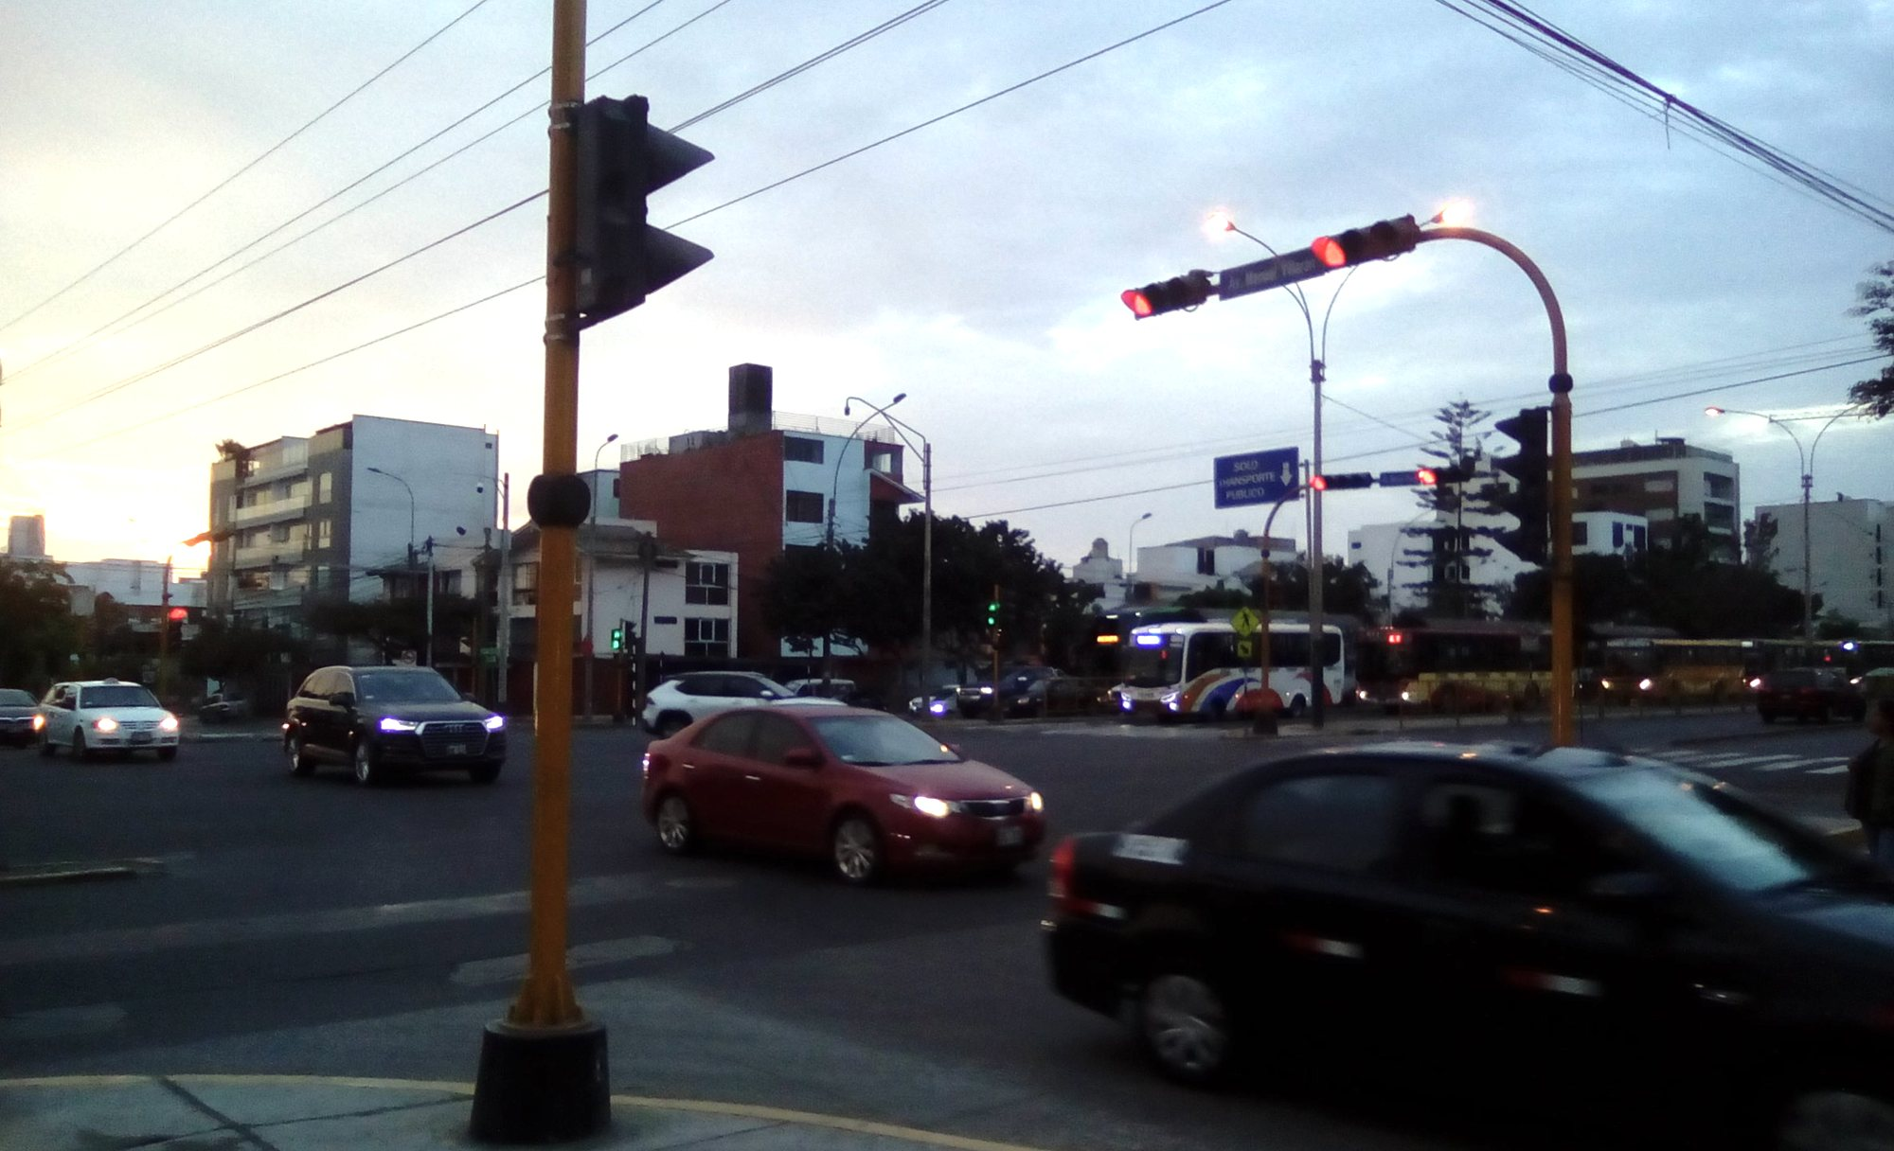

¿Qué nos preocupa?
ODS 3: Salud y bienestar
Que una maniobra riesgosa pueda pasar inadvertida durante el recorrido y que la empresa no tenga información suficiente para acompañar al conductor y actuar oportunamente.
Notes:
ODS 3, Salud y bienestar, Naciones Unidas: https://www.un.org/sustainabledevelopment/es/health/
Fotografía: «Cruce Av. Tomás Marsano y Villarán», El Surquillano, Wikimedia Commons, licencia CC0: https://commons.wikimedia.org/wiki/File:Cruce_Av._Tom%C3%A1s_Marsano_y_Villar%C3%A1n.jpg

Slide 3
Componentes del problema
Causas
Problema central
Efectos
Falta de retroalimentación inmediata durante el viaje.
Información del recorrido dispersa o insuficiente.
Poca integración entre conductor, vehículo y empresa.
Soluciones avanzadas difíciles de adoptar para flotas pequeñas.
Los conductores no siempre reciben una advertencia inmediata ante movimientos bruscos, mientras que las empresas tienen una visibilidad limitada de lo ocurrido durante cada recorrido.
El conductor pierde la oportunidad de corregir a tiempo.
La empresa conoce el problema después del recorrido o de una incidencia.
Resulta difícil orientar capacitaciones con evidencia del viaje.
Se limita la identificación de recorridos y situaciones que requieren atención.
43 361
2 954
1 441
27 119
siniestros en Perú, primer semestre de 2025
se registraron en Arequipa
personas fallecieron en el país
resultaron lesionadas en el país
Fuentes: Ministerio de Transportes y Comunicaciones; INEI, Estadísticas de Seguridad Ciudadana, primer semestre de 2025.
Notes:
Fuentes:
- INEI, boletín de estadísticas de seguridad ciudadana, primer semestre de 2025 (información preliminar): https://www.inei.gob.pe/media/MenuRecursivo/boletines/seguridad-i-semestre-2025.pdf
- Ministerio de Transportes y Comunicaciones: https://www.gob.pe/institucion/mtc/noticias/1251413-mtc-sensibiliza-escolares-para-prevenir-accidentes-de-transito

Slide 4
El desafío
AVIGEM integra un dispositivo en el vehículo, una aplicación para el conductor y una plataforma para la empresa.
¿Cómo brindar al conductor una advertencia oportuna y, al mismo tiempo, entregar a la empresa información útil sobre cada recorrido?
Para el conductor
Para la empresa
Avisos comprensibles durante el recorrido.
Consulta de sus viajes.
Interacción sencilla y sin distracciones innecesarias.
Recorridos e incidencias centralizados.
Información de ubicación.
Seguimiento de vehículos y dispositivos.
Evidencia para orientar acciones de mejora.
AVIGEM One
AVIGEM Driver
AVIGEM Fleet
Notes:
Fuente: información propia del proyecto AVIGEM; esta diapositiva no utiliza fuentes externas.

Slide 5
Demostración
01
02
03
04
Vehículo y AVIGEM One
AVIGEM Driver
AVIGEM Fleet
Empresa
capturan movimiento y ubicación
avisa al conductor y registra el recorrido
presenta recorridos, incidencias y ubicación
consulta información para acompañar al conductor
Prototipo funcional: dispositivo, aplicación y plataforma ya intercambian información. La clasificación definitiva de maniobras continúa en calibración y validación controlada.
Notes:
Fuente: información propia del proyecto AVIGEM; esta diapositiva no utiliza fuentes externas.

Slide 6
Factor diferencial
Capacidad | Google Maps | Onway | Wialon | AVIRU | AVIGEM
Alerta al conductor durante el recorrido | ✓ | Parcial | ✓ | ✓ | ✓
Registro de ubicación y recorridos para la empresa | Parcial | ✓ | ✓ | N/D | ✓
Análisis de patrones bruscos de conducción Capacidad experimental, pendiente de validación final. | N/D | ✓ | ✓ | N/D | ✓
Dashboard empresarial | N/D | ✓ | ✓ | N/D | ✓
Aplicación específica para el conductor | Parcial | N/D | ✓ | N/D | ✓
Diagnóstico del dispositivo integrado | N/D | N/D | ✓ | N/D | ✓
Propuesta adaptable a flotas locales | N/D | ✓ | Parcial | ✓ | ✓
✓ comprobado públicamente · Parcial: disponible con alcance limitado · N/D: la información pública no permite asegurarlo · AVIGEM: ecosistema o alcance previsto
AVIGEM reúne asistencia al conductor, información empresarial y diagnóstico del dispositivo dentro de un mismo ecosistema orientado inicialmente a flotas de Arequipa.
Notes:
Criterio: ✓ solo con respaldo público; Parcial con alcance limitado; N/D cuando la información pública no permite asegurarlo. Consulta: noviembre de 2026.
Google Maps (Google Maps Help):
- Alertas: avisos de velocidad e incidencias durante la navegación: https://support.google.com/maps/answer/9356324 y https://support.google.com/maps/answer/3273406
- Registro: Cronología personal, no orientada a empresas: https://support.google.com/maps/answer/6258979
- Aplicación: navegación para público general.
Onway, Entel Digital:
- Ubicación, recorridos históricos, aceleraciones bruscas, panel de control y planes para distintas flotas: https://empresas.entel.pe/onway
- Puntaje de conducción y alertas configurables: https://cloud.digital.entel.cl/descubre-onway
- Las páginas no indican si las alertas llegan al conductor; tampoco describen una aplicación para conductor ni diagnóstico del dispositivo.
Wialon, sitio y documentación oficial:
- Conducción ecológica: https://help.wialon.com/en/wialon-local/2104/user-guide/management-system/units/eco-driving
- Wialon Driver, con notificaciones y puntaje: https://help.wialon.com/en/wialon-platform/user-guide/wialon-driver
- Diagnóstico del dispositivo (Health check): https://help.wialon.com/en/wialon-hosting/user-guide/monitoring-system/units/unit-properties/health-check
- Flotas locales: plataforma global, disponibilidad local a través de socios.
AVIRU:
- Alertas de voz en cabina y operación en rutas del sur del país, publicación de la UNSA: https://www.unsa.edu.pe/aviru-tecnologia-que-salva-vidas-en-carreteras-arequipenas/
- Las publicaciones consultadas no describen registro de recorridos para la empresa, análisis de maniobras, dashboard, aplicación para conductor ni diagnóstico del dispositivo.
AVIGEM: la columna muestra capacidades de su ecosistema o de su alcance previsto. El análisis de patrones bruscos es experimental y está pendiente de validación final.

Slide 7
Modelo de negocio
Modelo B2B para empresas que administran vehículos y conductores
Vialigent Technologies
Entrega e instala AVIGEM One
La empresa accede a AVIGEM Fleet
Sus conductores utilizan AVIGEM Driver
Vialigent ofrece soporte, mantenimiento y continuidad del servicio
Fuentes de ingreso propuestas
Esfuerzo y gastos principales
Pago inicial por dispositivo e instalación.
Suscripción mensual por vehículo activo.
Plan empresarial según cantidad de unidades.
Fabricación y ensamblaje.
Infraestructura digital.
Soporte y mantenimiento.
Pruebas y mejora del producto.
Comercialización y capacitación.
Notes:
Fuente: información propia del proyecto AVIGEM; esta diapositiva no utiliza fuentes externas.
Aclarar verbalmente: los precios y las proyecciones económicas todavía deben validarse con clientes.

Slide 8
Detalles del proyecto
Seis meses de inversión en actividades y recursos
1
2
3
4
5
6
Mes 1
Mes 2
Mes 3
Mes 4
Mes 5
Mes 6
Calibración del dispositivo, mejora del ensamblaje y preparación de pruebas.
Pruebas controladas, revisión de alertas y ajuste de la experiencia del conductor.
Preparación del piloto, documentación, capacitación y selección de vehículos.
Ejecución de un piloto controlado con una empresa aliada.
Análisis de resultados, correcciones del producto y evaluación de aceptación.
Validación del modelo comercial y preparación de una versión escalable.
Construido
En validación
Siguiente meta
Aplicación, dashboards, dispositivo conectado, GPS y alertas demostrativas.
Clasificación de maniobras y calibración.
Piloto empresarial.
Notes:
Fuente: información propia del proyecto AVIGEM; esta diapositiva no utiliza fuentes externas.
Hablar de inversión en actividades y recursos; aún no se presentan montos.

Slide 9
Uso de tecnologías impactantes
Dispositivos conectados
Geolocalización
Plataformas móviles y web
AVIGEM One recopila información del vehículo y la comunica al ecosistema.
Permite relacionar recorridos e incidencias con su ubicación.
El conductor recibe asistencia y la empresa consulta la información desde sus propios espacios.
Inteligencia artificial como apoyo
Proyección futura
Herramientas como Claude y Codex apoyaron la investigación, organización, diseño y desarrollo del prototipo. El equipo revisa y valida las decisiones.
Cuando existan suficientes datos validados, se evaluará el uso de modelos para identificar patrones y mejorar las alertas.
Aún no implementado
Notes:
Fuente: información propia del proyecto AVIGEM; esta diapositiva no utiliza fuentes externas.
La proyección futura no está implementada actualmente.

Slide 10
Equipo de trabajo
AC
LP
CF
Coyla Vergaray, Andree
Parqui Quispe, Luis
Flores Quispe, Christian
Responsabilidad
Responsabilidad
Responsabilidad
Integración y pruebas del prototipo.
Producto, arquitectura e integración de aplicaciones.
Backend, infraestructura y despliegue.
Habilidades
Habilidades
Habilidades
Dispositivos conectados, electrónica y validación.
Desarrollo móvil, plataformas web y experiencia de usuario.
Servidores, bases de datos e integración de servicios.
Notes:
Fuente: información propia del proyecto AVIGEM; esta diapositiva no utiliza fuentes externas.
Propuesta provisional: confirmar responsabilidades y habilidades con el equipo antes de exportar. Sustituir los avatares por fotografías si se dispone de ellas.

Slide 11
Cada recorrido puede generar información para conducir mejor
AVIGEM
Un producto de Vialigent Technologies
Buscamos una empresa aliada para realizar nuestro primer piloto controlado en Arequipa.
[correo del equipo]
TECSUP Arequipa, 2026
Notes:
Fuente: información propia del proyecto AVIGEM; esta diapositiva no utiliza fuentes externas.
Contacto pendiente: reemplazar [correo del equipo] por el correo confirmado.

